Slide 1



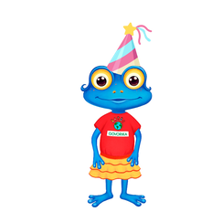

ЛИ
ЛА
ЛА
ЛУ
ЛУ
ЛО
ЛУ
ЛО
ЛО
ІЛ
ЛИ
ЛИ
АЛ
АЛ
Л
Л
Л
УЛ
ЛО
ЛА
ЛУ
АЛ
ЛУ
ЛЕ
ЛИ
ОЛ
ІЛ

